Slide 1
Образовательные технологии, направленные на формирование метапредметных и предметных результатов.
Презентацию выполнила учитель немецкого языка
Филиала МОУ «СОШ с. Питерка Питерского района Саратовской области» в селе Запрудное
Султанова Галина Григорьевна

Slide 2
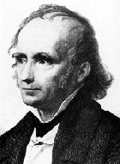
«Самым важным в школе, самым поучительным предметом, самым живым примером для ученика является сам учитель» Адольф Дистервег

Slide 3
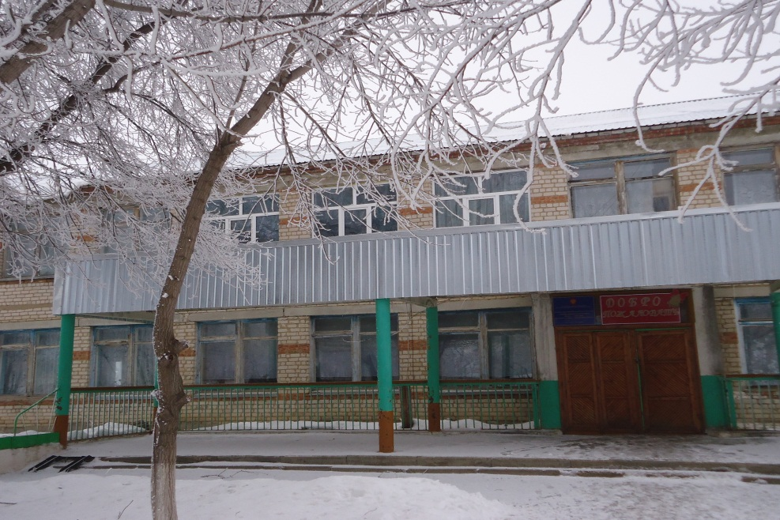
Задача школы
«Школа должна в первую очередь учить детей мыслить — причем, всех детей, без всякого исключения, несмотря на разное имущественное и социальное положение семей, а также наследственных задатков детей».
В.В.Давыдов

Slide 4
Метапредметный и предметный подходы
предполагают, что ребенок не только овладевает системой знаний, но и осваивает универсальные способы действий с помощью которых сам сможет добывать информацию о мире.

Slide 5
Современные образовательные технологии – это набор операций по конструированию знаний, умений, навыков и отношений в соответствии с поставленными целями

Slide 6
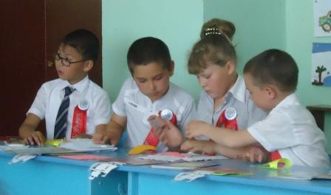
Проектная технология
В процессе проектной деятельности формируется человек, умеющий действовать не только по образцу, но и самостоятельно, получающий необходимую информацию из максимально большего числа источников, умеющий ее анализировать, выдвигать гипотезы, строить модели, экспериментировать и делать выводы, принимать решения в сложных ситуациях.

Slide 7
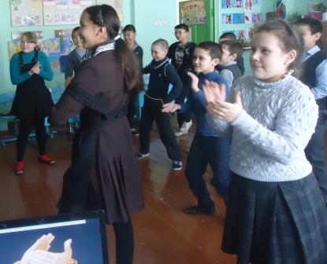
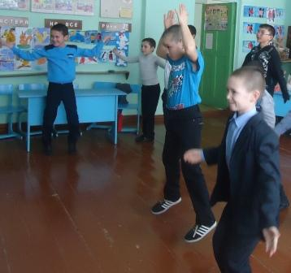
Здоровьесберегающие технологии
Для предупреждения утомления во время учебного процесса необходим отдых (2-5 минут) в виде физических упражнений. Физкультурные минуты на уроках благоприятно влияют на восстановление умственной работоспособности, препятствует нарастанию утомления, повышают эмоциональный тонус, снимают статические нагрузки, предупреждая тем самым нарушение осанки, улучшают мозговое кровообращение, снимают физическое и эмоциональное напряжение, расслабляют мышцы плечевого пояса.

Slide 8
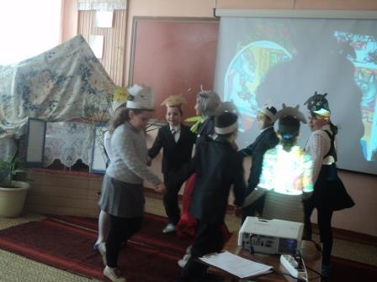
Игровая технология
Игровые технологии, как известно, повышают эффективность преподавания, делают процесс обучения более интересным, способствуют успешному усвоению изученного материала, формируют навыки коллективной работы.

Slide 9
ИКТ технологии
Методические возможности средств информационно-коммуникативных технологий:
Индивидуализация, дифференциация обучения
Моделирование объектов, процессов и явлений
Создание и использование информационных баз данных
Доступ к большому объему информации, представленному в занимательной форме, благодаря использованию средств мультимедиа
Формирование умений обрабатывать информацию при работе с компьютерными каталогами и справочниками
Осуществление самоконтроля
Осуществление тренировки и самоподготовки
Усиление мотивации обучения (игры, средства мультимедиа)
Формирование умений принимать оптимальное решение в сложной ситуации
Развитие определенного вида мышления (например, наглядно-образного)
Формирование культуры учебной деятельности
Формирование информационной культуры

Slide 10
Технология интегративного обучения
В школе целесообразно проводить работу над созданием системы интегрированных наук, к которым, безусловно, относятся предметы гуманитарного цикла. Такая работа проводится поэтапно: согласование учебных программ, обсуждение и формулирование общих понятий, согласование времени изучения, взаимные консультации, планирование тематики и конспектов интегрированных уроков. В процессе интеграции гуманитарных наук формируются предметные и метапредметные умения: - аналитические, - учебно-информационные, - коммуникативно-речевые.

Slide 11
Интегрированный урок литературного чтения и немецкого языка

Slide 12
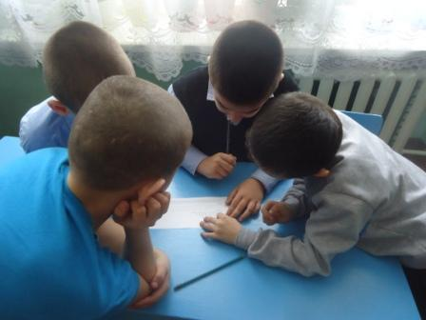
Технология сотрудничества.
Основная идея заключается в создании условий для активной совместной деятельности учащихся в разных учебных ситуациях. Ребята объединяются в группы по 3 -4 человека, им дается одно задание при этом оговаривается роль каждого.

Slide 13
Развивающие технологии
Данная технология подразумевает использование творческих заданий. Творческие задания полезны и актуальны. Творчество перестает быть уделом единиц. Каждый ребенок по своему талантлив, но ему нужно помочь найти себя, раскрыть свои способности. Даже слабые ученики всегда с удовольствием выполняют творческие задания, т.к. есть возможность проявить свои индивидуальные способности.

Slide 14
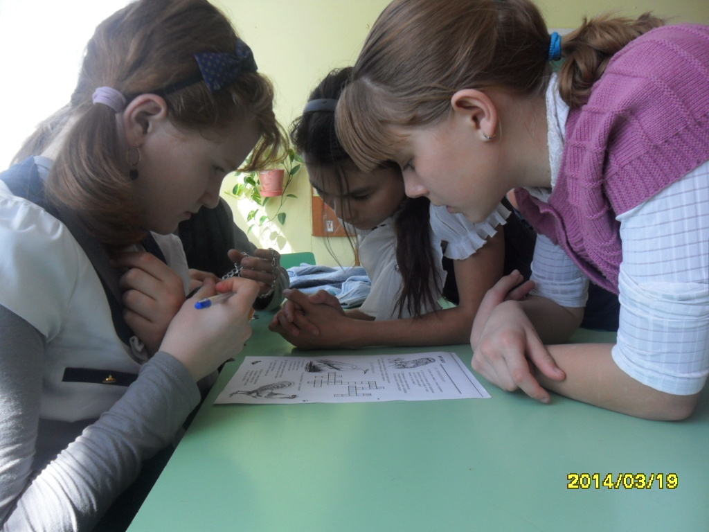
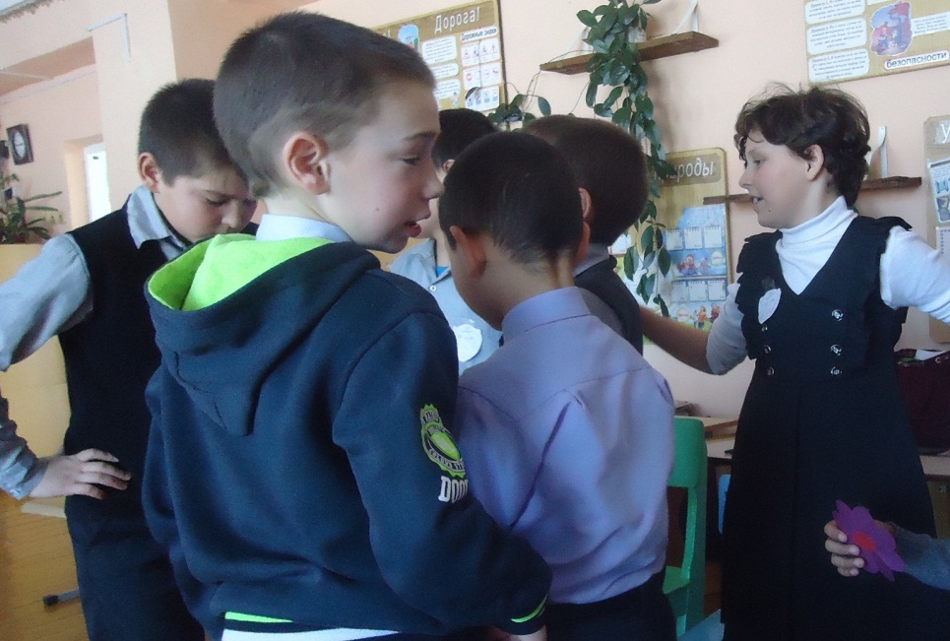

Slide 15
«Если учитель не научился анализировать факты и сознавать педагогические явления, то повторяющиеся из года в год дела кажутся ему скучными, однообразными, он теряет интерес к собственному труду…. Сущность педагогического опыта в том заключается, что перед учителем каждый год открывается что-то новое, и в стремлении постигнуть новое раскрываются его творческие силы» .
В.А.Сухомлинский

